Slide 1

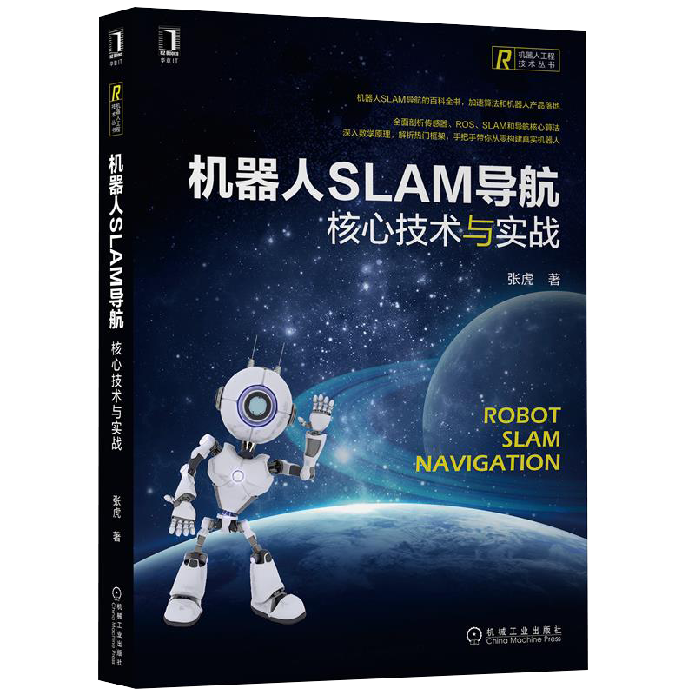

第1季 第6章：机器人底盘
《机器人SLAM导航：核心技术与实战》 张虎 著 机械工业出版社
主讲人：张虎
（小虎哥哥爱学习）
先 导 课
第 1 季 ： 快 速 梳 理 知 识 要 点 与 学 习 方 法
第 2 季 ： 详 细 推 导 数 学 公 式 与 代 码 解 析
第 3 季 ： 代 码 实 操 以 及 真 实 机 器 人 调 试
答 疑 课
------（永 久 免 费 ● 系 列 课 程 ● 长 期 更 新）------
课件下载：www.xiihoo.com

Slide 2
本书内容安排
《机器人SLAM导航：核心技术与实战》 张虎 著 机械工业出版社
（第1季）第6章：机器人底盘
一、编程基础篇
第1章：ROS入门必备知识
第2章：C++编程范式
第3章：OpenCV图像处理
二、硬件基础篇
第4章：机器人传感器
第5章：机器人主机
第6章：机器人底盘
三、SLAM篇
第7章：SLAM中的数学基础
第8章：激光SLAM系统
第9章：视觉SLAM系统
第10章：其他SLAM系统
四、自主导航篇
第11章：自主导航中的数学基础
第12章：典型自主导航系统
第13章：机器人SLAM导航综合实战
1/56
课件下载：www.xiihoo.com

Slide 3
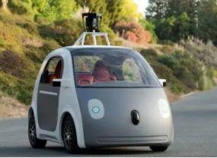
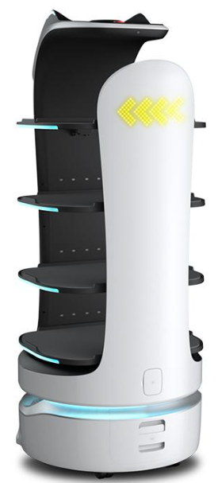
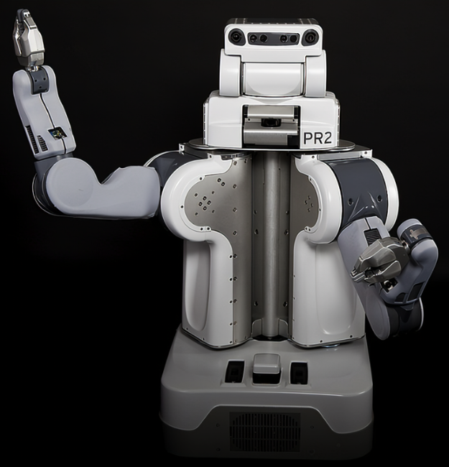
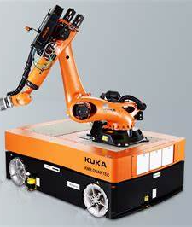

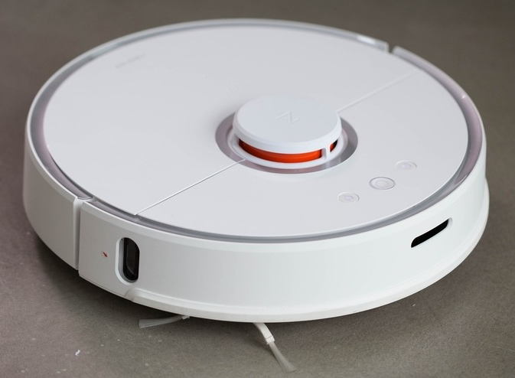
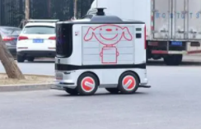
外观五花八门的机器人
《机器人SLAM导航：核心技术与实战》 张虎 著 机械工业出版社
（第1季）第6章：机器人底盘
其实核心都一样
机器人
底盘
①无人驾驶汽车
⑦扫地机器人
⑤工业机器人
⑥教育机器人
④服务机器人
②快递机器人
③送餐机器人
2/56
课件下载：www.xiihoo.com

Slide 4

问题1：机器人底盘，究竟是什么？
《机器人SLAM导航：核心技术与实战》 张虎 著 机械工业出版社
（第1季）第6章：机器人底盘
这只哈基米的底盘好低
3/56
课件下载：www.xiihoo.com

Slide 5
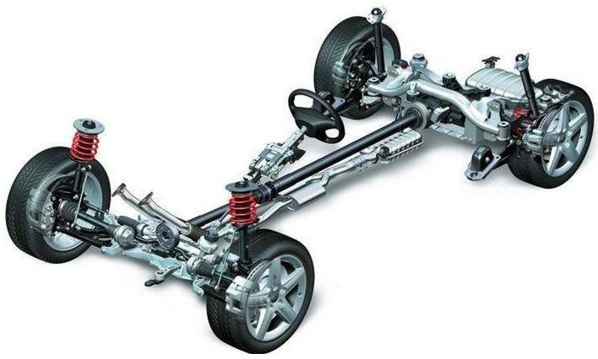
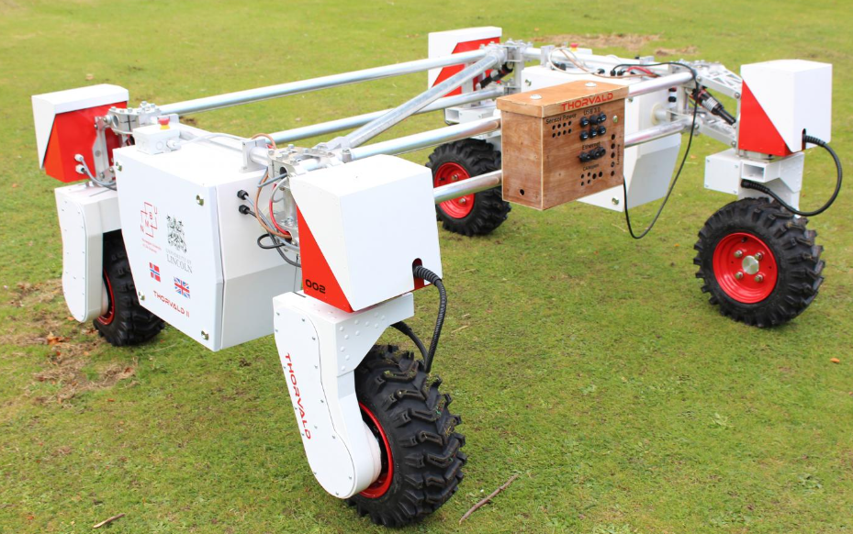

问题1：机器人底盘，究竟是什么？
《机器人SLAM导航：核心技术与实战》 张虎 著 机械工业出版社
（第1季）第6章：机器人底盘
汽车底盘
机器人底盘
4/56
课件下载：www.xiihoo.com

Slide 6
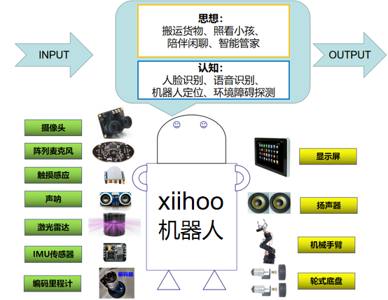
问题2：机器人底盘，有什么作用？
《机器人SLAM导航：核心技术与实战》 张虎 著 机械工业出版社
（第1季）第6章：机器人底盘
目标识别
语音交互
自主移动
物体抓取
...
运动执行
结构支撑
5/56
底盘是机器人传感器和机器人主机的载体，也是移动机器人的基本形式。
课件下载：www.xiihoo.com

Slide 7
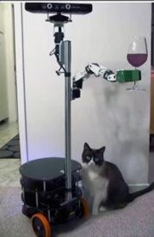
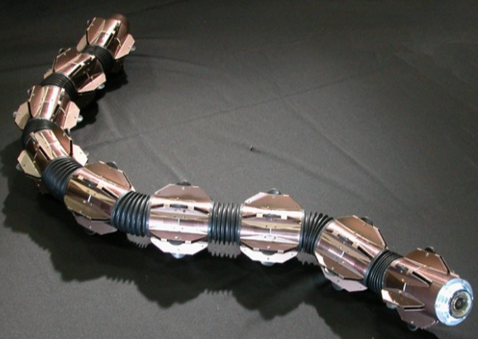
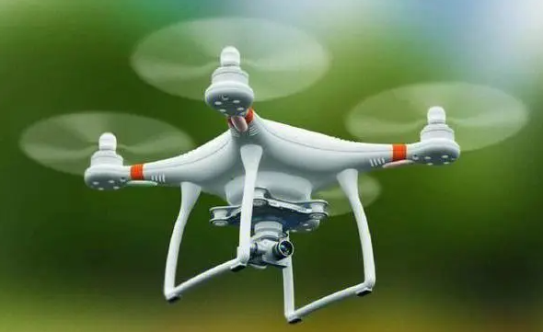
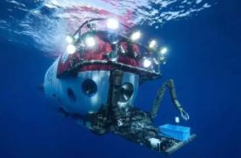
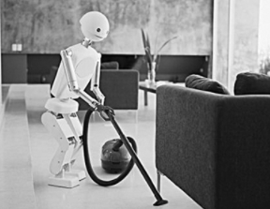
问题3：机器人底盘，有哪些类别？
《机器人SLAM导航：核心技术与实战》 张虎 著 机械工业出版社
（第1季）第6章：机器人底盘
轮式
机器人
水下
机器人
仿生
机器人
四旋翼
无人机
足式
机器人
6/56
课件下载：www.xiihoo.com

Slide 8
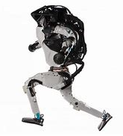
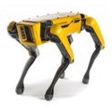
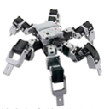
问题3：机器人底盘，有哪些类别？
《机器人SLAM导航：核心技术与实战》 张虎 著 机械工业出版社
（第1季）第6章：机器人底盘
双足
四足
足式
机器人
六足
...
7/56
课件下载：www.xiihoo.com

Slide 9
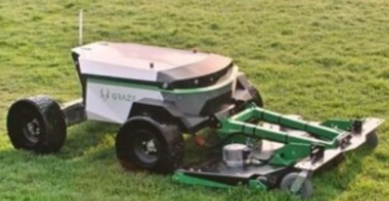
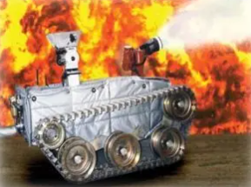
问题3：机器人底盘，有哪些类别？
《机器人SLAM导航：核心技术与实战》 张虎 著 机械工业出版社
（第1季）第6章：机器人底盘
两轮差速
四轮差速
轮式
机器人
阿克曼
全向
8/56
课件下载：www.xiihoo.com

Slide 10
内容概要
《机器人SLAM导航：核心技术与实战》 张虎 著 机械工业出版社
（第1季）第6章：机器人底盘
6.1 底盘运动学模型
6.2 底盘性能指标
6.3 典型机器人底盘搭建
9/56
课件下载：www.xiihoo.com

Slide 11
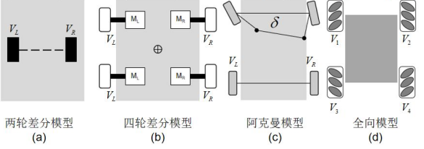
6.1 底盘运动学模型
《机器人SLAM导航：核心技术与实战》 张虎 著 机械工业出版社
（第1季）第6章：机器人底盘
轮式机器人底盘中，轮子是如何影响底盘运动的？
① 轮子是如何驱动物体运动的？
② 多个轮子是如何驱动物体运动的？
10/56
课件下载：www.xiihoo.com

Slide 12
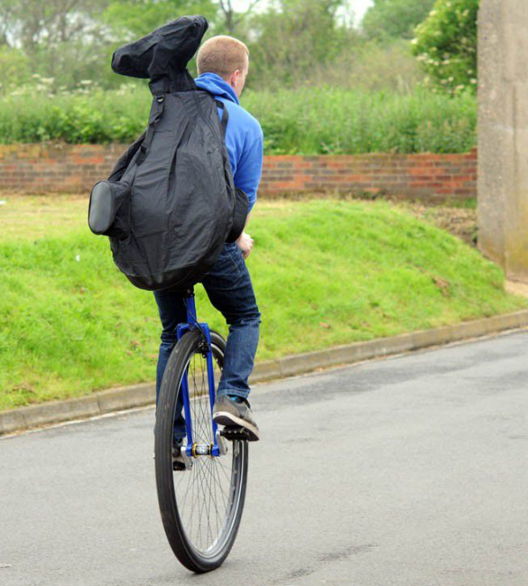
6.1 底盘运动学模型
《机器人SLAM导航：核心技术与实战》 张虎 著 机械工业出版社
（第1季）第6章：机器人底盘
① 轮子是如何驱动物体运动的？
地面给轮子的摩擦力，驱动物体向前运动
11/56
课件下载：www.xiihoo.com

Slide 13


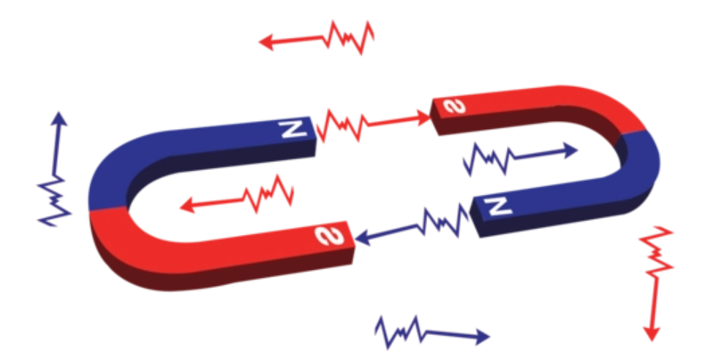
6.1 底盘运动学模型
《机器人SLAM导航：核心技术与实战》 张虎 著 机械工业出版社
（第1季）第6章：机器人底盘
① 轮子是如何驱动物体运动的？
滑动摩擦
滚动摩擦
静摩擦
摩擦力
*光滑表面没有摩擦力？？？
宏观：粗糙度
微观：电磁力
*摩擦力本质是接触表面微观粒子之间的电磁力
轮子上所受的摩擦力，是把双刃剑
12/56
课件下载：www.xiihoo.com

Slide 14
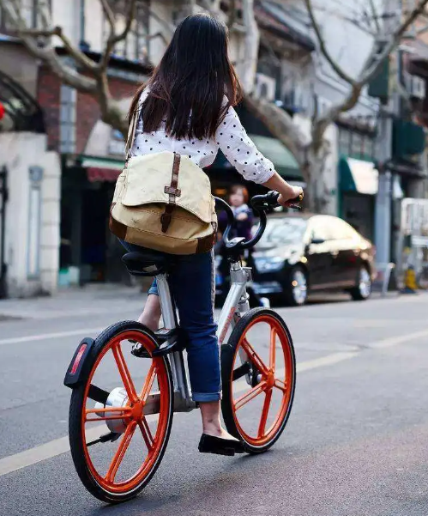
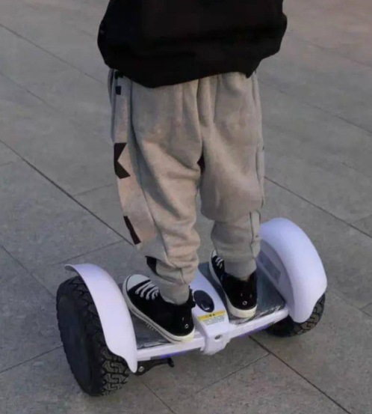
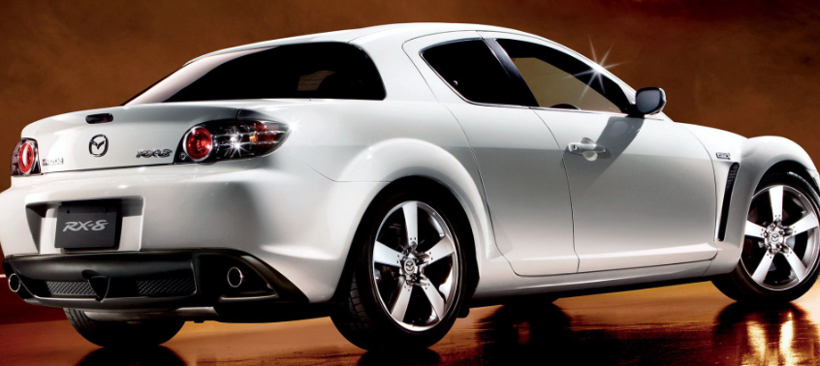
6.1 底盘运动学模型
《机器人SLAM导航：核心技术与实战》 张虎 著 机械工业出版社
（第1季）第6章：机器人底盘
② 多个轮子是如何驱动物体运动的？
*独轮车如何转弯？
①扭动身体
②倾斜身体
③用脚蹬地
*自行车如何转弯？
*汽车如何转弯？
*平衡车如何转弯？
利用有用的摩擦力
轮子上所受的摩擦力，是把双刃剑
规避无用的摩擦力
13/56
课件下载：www.xiihoo.com

Slide 15
6.1 底盘运动学模型
《机器人SLAM导航：核心技术与实战》 张虎 著 机械工业出版社
（第1季）第6章：机器人底盘
两轮差速模型
四轮差速模型
阿克曼模型
全向模型
其他模型
走直线
（滚动摩擦）
原地旋转
（滑动摩擦）
弧线曲率
*能走弧线，就能走任意路线
侧向运动
（滑动摩擦）
走弧线
（滚动摩擦+滑动摩擦）
14/56
课件下载：www.xiihoo.com

Slide 16
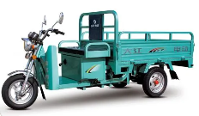
6.1 底盘运动学模型
《机器人SLAM导航：核心技术与实战》 张虎 著 机械工业出版社
（第1季）第6章：机器人底盘
两轮差速模型
四轮差速模型
阿克曼模型
全向模型
其他模型
两轮差速模型的演变过程
独轮车
（难操控、无支撑）
两轮自行车
（易操控、无支撑）
三轮车
（易操控、有支撑）
15/56
课件下载：www.xiihoo.com

Slide 17
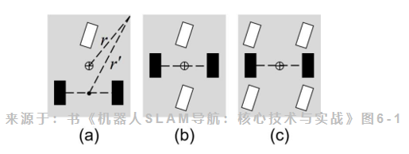
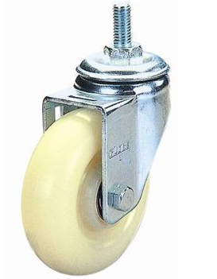
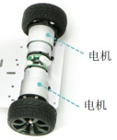
6.1 底盘运动学模型
《机器人SLAM导航：核心技术与实战》 张虎 著 机械工业出版社
（第1季）第6章：机器人底盘
两轮差速模型
四轮差速模型
阿克曼模型
全向模型
其他模型
两轮差速模型的演变过程
单边后轮驱动
①前轮替换成万向轮
②后轮替换成双电机
双边后轮驱动
三轮车
（后轮驱动、前轮转向）
16/56
课件下载：www.xiihoo.com

Slide 18
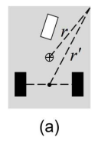
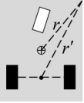
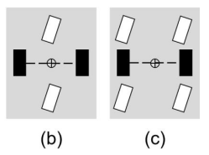
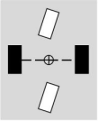
6.1 底盘运动学模型
《机器人SLAM导航：核心技术与实战》 张虎 著 机械工业出版社
（第1季）第6章：机器人底盘
两轮差速模型
四轮差速模型
阿克曼模型
全向模型
其他模型
缺点1：最小避让空间半径过大
缺点2：3轮容易侧翻
VS
缺点：地面不平时，有轮子会悬空
17/56
课件下载：www.xiihoo.com

Slide 19
6.1 底盘运动学模型
《机器人SLAM导航：核心技术与实战》 张虎 著 机械工业出版社
（第1季）第6章：机器人底盘
两轮差速模型
四轮差速模型
阿克曼模型
全向模型
其他模型
前向运动学
逆向运动学
轮式里程计
走直线
原地旋转
线速度 v=s/t
角速度 w=θ/t
微分弧线长△s
微分旋转角度△θ
旋转角度θ
弧线长s
极短时间内△t
线速度v
微积分
线速度 v=△s/△t
线速度 v=s/t
走匀速曲线
走一般曲线
角速度 w=θ/t
角速度 w=△θ/△t
18/56
课件下载：www.xiihoo.com

Slide 20
6.1 底盘运动学模型
《机器人SLAM导航：核心技术与实战》 张虎 著 机械工业出版社
（第1季）第6章：机器人底盘
x
两轮差速模型
四轮差速模型
阿克曼模型
全向模型
其他模型
前向运动学
逆向运动学
轮式里程计
如何表示三维空间刚体运动速度？
y
z
x
如何表示二维空间刚体运动速度？
y
z
x
如何表示二维空间两轮差速模型运动速度？
y
19/56
z
课件下载：www.xiihoo.com

Slide 21
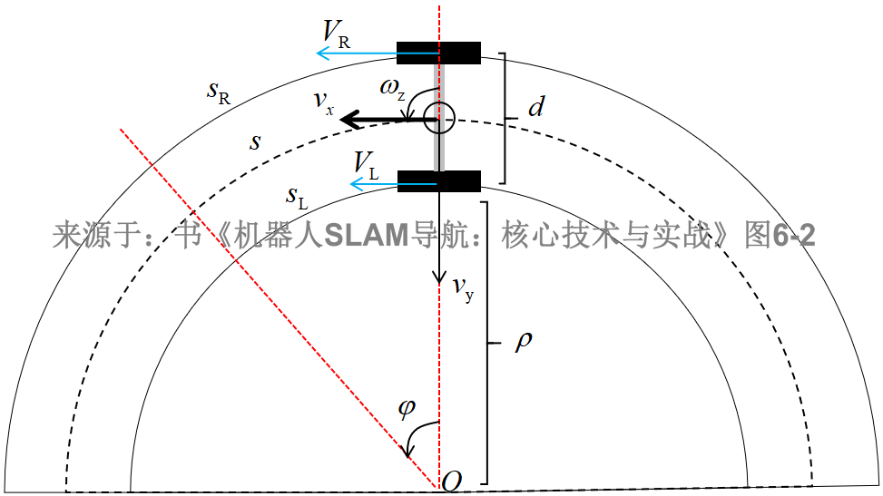
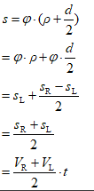
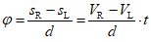
6.1 底盘运动学模型
《机器人SLAM导航：核心技术与实战》 张虎 著 机械工业出版社
（第1季）第6章：机器人底盘
已知各个轮子的线速度，求底盘整体的运动速度
两轮差速模型
四轮差速模型
阿克曼模型
全向模型
其他模型
前向运动学
逆向运动学
轮式里程计
单个轮子的线速度：
上下相减
当 t 很小时
前向运动学模型
微分
20/56
课件下载：www.xiihoo.com

Slide 22
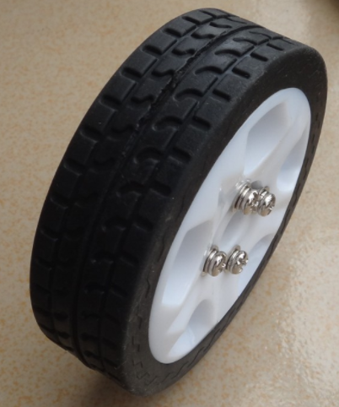
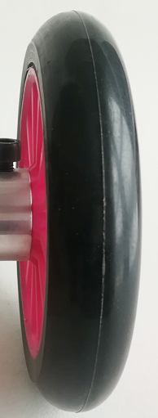
6.1 底盘运动学模型
《机器人SLAM导航：核心技术与实战》 张虎 著 机械工业出版社
（第1季）第6章：机器人底盘
两轮差速模型
四轮差速模型
阿克曼模型
全向模型
其他模型
前向运动学
逆向运动学
轮式里程计
已知底盘整体的运动速度，求各个轮子的线速度
方程求逆
前向运动学模型
逆向运动学模型
* 轮子与地面之间的摩擦情况是什么样的？
* 轮胎与地面会发生滑动吗？
* 底盘参数 d 如何影响运动学模型计算精度？
21/56
课件下载：www.xiihoo.com

Slide 23
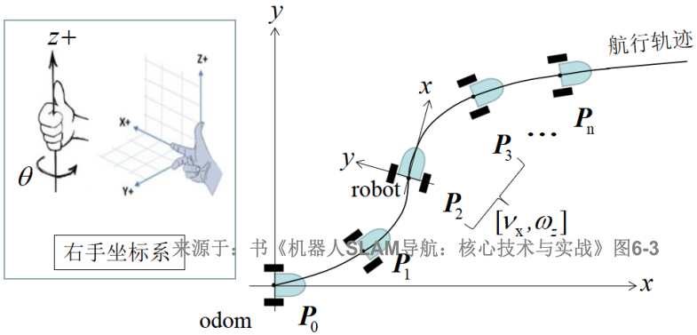
6.1 底盘运动学模型
《机器人SLAM导航：核心技术与实战》 张虎 著 机械工业出版社
（第1季）第6章：机器人底盘
实时位姿信息
两轮差速模型
四轮差速模型
阿克曼模型
全向模型
其他模型
前向运动学
逆向运动学
轮式里程计
什么是里程计？
什么是轮式里程计？
很多初学者常常将轮式里程计与编码器、电机控制主板、底盘等概念混为一谈，所以需要特别注意。可以看出，轮式里程计其实是编码器、底盘运动学模型、航迹推演算法等综合出来的产物。也就是说，轮式里程计并不是某种传感器，而是利用轮式编码器计算底盘位姿的一种算法。
* odom坐标系跟底盘上电启动时所处的地方有关，也就是说里程计中的底盘位姿是一个相对值。
* 里程计随时间的推移存在较大的累积误差，所以一般都是取不同时刻之间的里程计差值应用于其他算法之中。
* 只能解决机器人局部定位问题，那么全局定位用什么呢？
22/56
课件下载：www.xiihoo.com

Slide 24
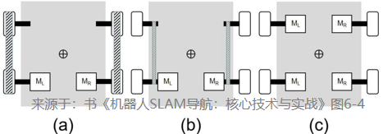
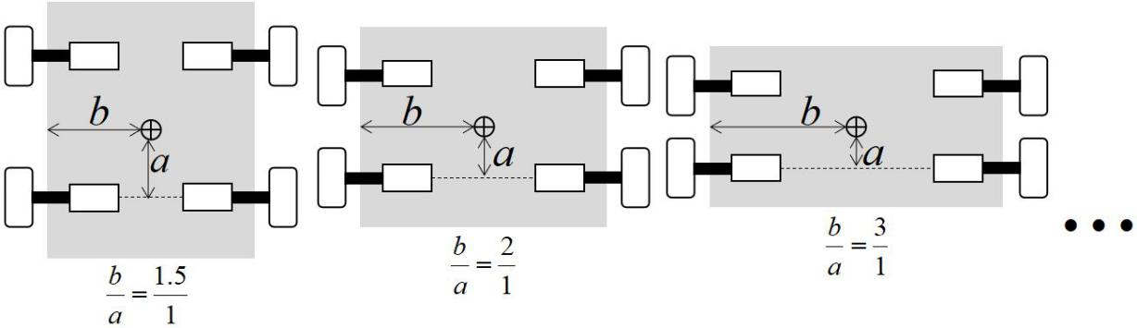
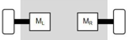
6.1 底盘运动学模型
《机器人SLAM导航：核心技术与实战》 张虎 著 机械工业出版社
（第1季）第6章：机器人底盘
两轮差速模型
四轮差速模型
阿克曼模型
全向模型
其他模型
等效过程
①左右轮距与前后轮距之比趋于无穷。
②无侧滑。
两轮差速模型
四轮差速模型
23/56
课件下载：www.xiihoo.com

Slide 25
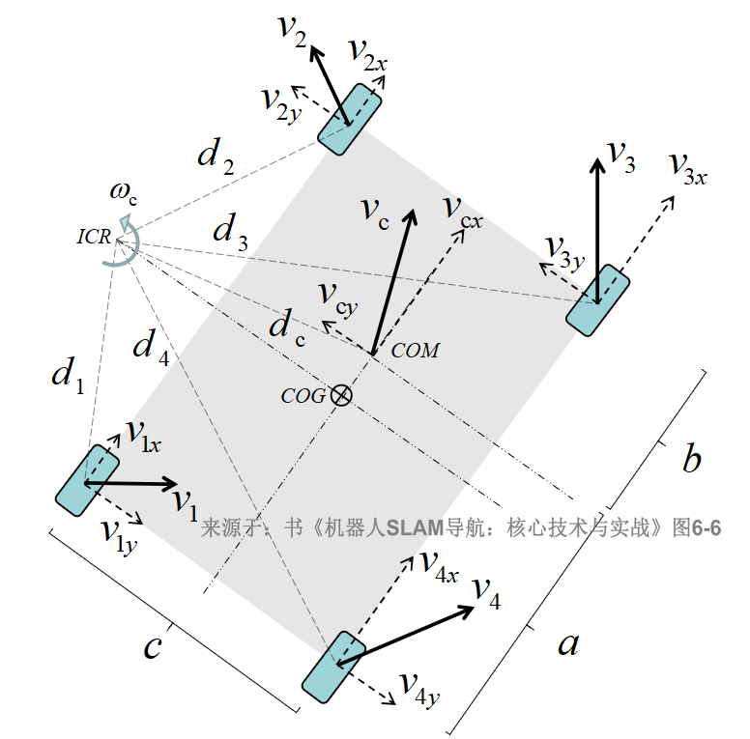
6.1 底盘运动学模型
《机器人SLAM导航：核心技术与实战》 张虎 著 机械工业出版社
（第1季）第6章：机器人底盘
两轮差速模型
四轮差速模型
阿克曼模型
全向模型
其他模型
前向运动学
逆向运动学
轮式里程计
轨迹跟踪问题
COM与COG不重合，角速度不为0时，侧滑必定发生。
底盘质心COM与几何中心COG的偏移量影响侧滑速度的大小。
刚体各部位的角速度一样
前向运动学模型
两轮差速 VS 四轮差速
*公式具体推导过程，请看课本相应内容。
24/56
课件下载：www.xiihoo.com

Slide 26
6.1 底盘运动学模型
《机器人SLAM导航：核心技术与实战》 张虎 著 机械工业出版社
（第1季）第6章：机器人底盘
两轮差速模型
四轮差速模型
阿克曼模型
全向模型
其他模型
前向运动学
逆向运动学
轮式里程计
轨迹跟踪问题
方程求逆
前向运动学模型
逆向运动学模型
25/56
课件下载：www.xiihoo.com

Slide 27
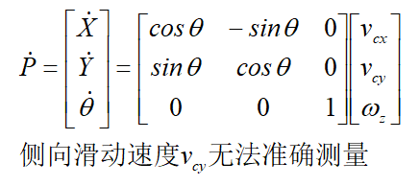
6.1 底盘运动学模型
《机器人SLAM导航：核心技术与实战》 张虎 著 机械工业出版社
（第1季）第6章：机器人底盘
两轮差速模型
四轮差速模型
阿克曼模型
全向模型
其他模型
前向运动学
逆向运动学
轮式里程计
轨迹跟踪问题
从表面上看四轮差速底盘的轮式里程计与两轮差速底盘的轮式里程计的解算过程完全一样。不过前提条件是轮子不能有太严重的侧向滑动；否则轮式里程计的精度将严重不准。
26/56
课件下载：www.xiihoo.com

Slide 28
6.1 底盘运动学模型
《机器人SLAM导航：核心技术与实战》 张虎 著 机械工业出版社
（第1季）第6章：机器人底盘
两轮差速模型
四轮差速模型
阿克曼模型
全向模型
其他模型
前向运动学
逆向运动学
轮式里程计
轨迹跟踪问题
R=3
v = R·w
假如令：
线速度 v = 15
角速度 w =5
为什么实际的运动轨迹与设想的轨迹不一样？
① 控制误差
② 里程计模型误差
27/56
课件下载：www.xiihoo.com

Slide 29
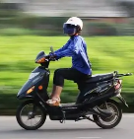
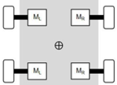
6.1 底盘运动学模型
《机器人SLAM导航：核心技术与实战》 张虎 著 机械工业出版社
（第1季）第6章：机器人底盘
两轮差速模型
四轮差速模型
阿克曼模型
全向模型
其他模型
前向运动学
逆向运动学
轮式里程计
轨迹跟踪问题
① 控制误差
② 里程计模型误差
控制电压=11，13
控制电压=7，10
给油门=10
给油门=13
控制电压=9，11
给油门=12
...
...
目标线速度 v=15
目标角速度 w=5
实际速度 v,w=17，8
实际速度=25
目标速度=30
通过优化控制算法、采用昂贵的电机和控制器，可以提高控制精度
实际速度 v,w=12，4
实际速度=32
实际速度 v,w=16，7
实际速度=29
...
...
28/56
课件下载：www.xiihoo.com

Slide 30
6.1 底盘运动学模型
《机器人SLAM导航：核心技术与实战》 张虎 著 机械工业出版社
（第1季）第6章：机器人底盘
两轮差速模型
四轮差速模型
阿克曼模型
全向模型
其他模型
前向运动学
逆向运动学
轮式里程计
轨迹跟踪问题
① 控制误差
② 里程计模型误差
假设控制误差很小
里程计模型误差
目标线速度 v=15
目标角速度 w=5
实际线速度 v=14.99
实际角速度 w=4.99
侧向滑动
模型标定参数偏差
...
通过补偿侧向滑动、提高模型参数标定精度，可以减小里程计模型误差
29/56
课件下载：www.xiihoo.com

Slide 31
6.1 底盘运动学模型
《机器人SLAM导航：核心技术与实战》 张虎 著 机械工业出版社
（第1季）第6章：机器人底盘
两轮差速模型
四轮差速模型
阿克曼模型
全向模型
其他模型
前向运动学
逆向运动学
轮式里程计
轨迹跟踪问题
理想很美好：
目标线速度 v=15
目标角速度 w=5
现实很残酷：
控制误差
里程计模型误差
外部不确定性干扰
...
要让机器人实际运动轨迹符合于设想的轨迹，就必须进行轨迹跟踪
30/56
课件下载：www.xiihoo.com

Slide 32
6.1 底盘运动学模型
《机器人SLAM导航：核心技术与实战》 张虎 著 机械工业出版社
（第1季）第6章：机器人底盘
两轮差速模型
四轮差速模型
阿克曼模型
全向模型
其他模型
前向运动学
逆向运动学
轮式里程计
轨迹跟踪问题
目标轨迹生成
路径规划 / 轨迹规划
目标定位
GPS / UWB / SLAM
目标轨迹跟踪
PID控制 / MPC控制 / 强化学习
P2
A
P1
P4
P3
P5
B
*关于SLAM、路径规划、运动控制的详细讨论，请看课本第7章~第13章。
31/56
课件下载：www.xiihoo.com

Slide 33
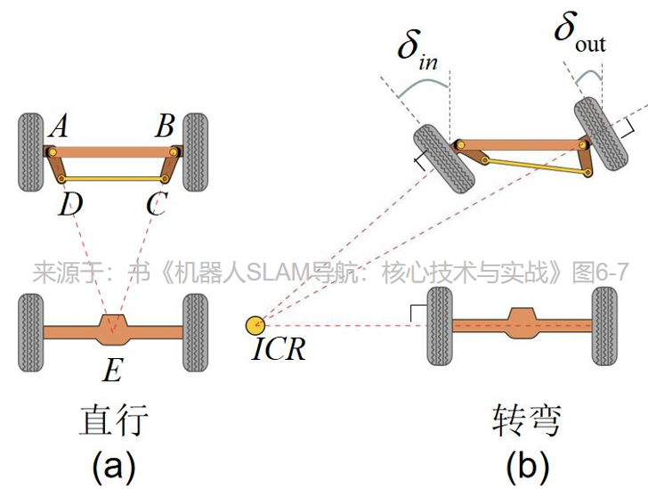
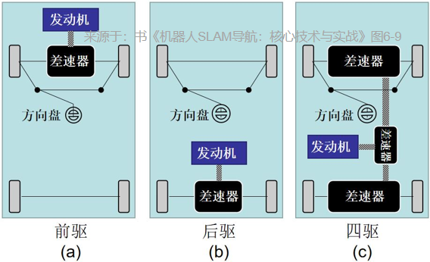
6.1 底盘运动学模型
《机器人SLAM导航：核心技术与实战》 张虎 著 机械工业出版社
（第1季）第6章：机器人底盘
两轮差速模型
四轮差速模型
阿克曼模型
全向模型
其他模型
32/56
课件下载：www.xiihoo.com

Slide 34
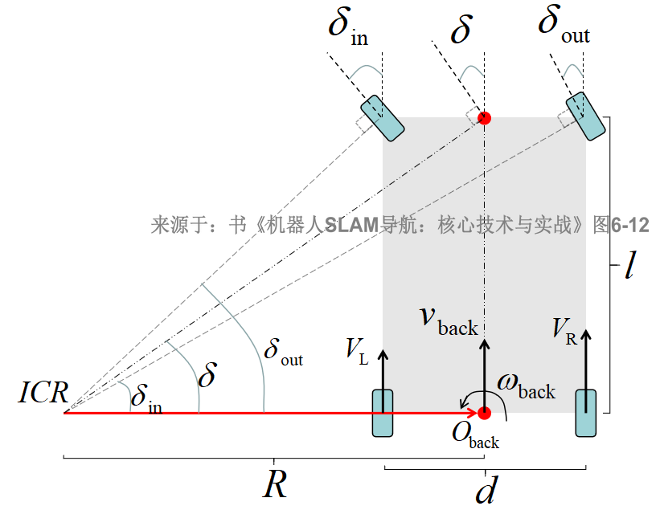
6.1 底盘运动学模型
《机器人SLAM导航：核心技术与实战》 张虎 著 机械工业出版社
（第1季）第6章：机器人底盘
两轮差速模型
四轮差速模型
阿克曼模型
全向模型
其他模型
前向运动学
逆向运动学
轮式里程计
轨迹跟踪问题
* 前驱 or 后驱 ？
前向运动学模型
阿克曼 VS 两轮差速
33/56
课件下载：www.xiihoo.com

Slide 35
6.1 底盘运动学模型
《机器人SLAM导航：核心技术与实战》 张虎 著 机械工业出版社
（第1季）第6章：机器人底盘
两轮差速模型
四轮差速模型
阿克曼模型
全向模型
其他模型
前向运动学
逆向运动学
轮式里程计
轨迹跟踪问题
方程求逆
前向运动学模型
逆向运动学模型
* 前驱 or 后驱 ？
34/56
课件下载：www.xiihoo.com

Slide 36

6.1 底盘运动学模型
《机器人SLAM导航：核心技术与实战》 张虎 著 机械工业出版社
（第1季）第6章：机器人底盘
两轮差速模型
四轮差速模型
阿克曼模型
全向模型
其他模型
前向运动学
逆向运动学
轮式里程计
轨迹跟踪问题
从表面上看，后驱阿克曼底盘的轮式里程计与两轮差速底盘的轮式里程计的解算过程完全一样。不过阿克曼底盘的最小转弯半径不为0，也就是说不能原地旋转。
35/56
课件下载：www.xiihoo.com

Slide 37

6.1 底盘运动学模型
《机器人SLAM导航：核心技术与实战》 张虎 著 机械工业出版社
（第1季）第6章：机器人底盘
两轮差速模型
四轮差速模型
阿克曼模型
全向模型
其他模型
控制误差
里程计模型误差
外部不确定性干扰
...
前向运动学
逆向运动学
轮式里程计
轨迹跟踪问题
轨迹形状限制
36/56
课件下载：www.xiihoo.com

Slide 38
6.1 底盘运动学模型
《机器人SLAM导航：核心技术与实战》 张虎 著 机械工业出版社
（第1季）第6章：机器人底盘
两轮差速模型
四轮差速模型
阿克曼模型
全向模型
其他模型
* 为什么需要全向底盘？
差速底盘侧方停车
阿克曼底盘侧方停车
底盘轮子运动受限，导致在狭窄区域运动很不灵活
全向底盘，应运而生
37/56
课件下载：www.xiihoo.com

Slide 39

6.1 底盘运动学模型
《机器人SLAM导航：核心技术与实战》 张虎 著 机械工业出版社
（第1季）第6章：机器人底盘
两轮差速模型
四轮差速模型
阿克曼模型
全向模型
其他模型
* 速度向量约束
* 关于速度向量约束的具体分析推导，将在第2季视频教程中讨论
38/56
课件下载：www.xiihoo.com

Slide 40



6.1 底盘运动学模型
《机器人SLAM导航：核心技术与实战》 张虎 著 机械工业出版社
（第1季）第6章：机器人底盘
两轮差速模型
四轮差速模型
阿克曼模型
全向模型
其他模型
* 麦克纳姆轮
① 45°麦克纳姆轮
② 90°麦克纳姆轮
39/56
课件下载：www.xiihoo.com

Slide 41


6.1 底盘运动学模型
《机器人SLAM导航：核心技术与实战》 张虎 著 机械工业出版社
（第1季）第6章：机器人底盘
两轮差速模型
四轮差速模型
阿克曼模型
全向模型
其他模型
前向运动学模型
前向运动学
逆向运动学
轮式里程计
电机动力线速度
滚柱从动侧向速度
轮子合成线速度
（轮子贴地侧的俯视图）
40/56
课件下载：www.xiihoo.com

Slide 42
6.1 底盘运动学模型
《机器人SLAM导航：核心技术与实战》 张虎 著 机械工业出版社
（第1季）第6章：机器人底盘
两轮差速模型
四轮差速模型
阿克曼模型
全向模型
其他模型
前向运动学
逆向运动学
轮式里程计
方程求逆
前向运动学模型
逆向运动学模型
41/56
课件下载：www.xiihoo.com

Slide 43

6.1 底盘运动学模型
《机器人SLAM导航：核心技术与实战》 张虎 著 机械工业出版社
（第1季）第6章：机器人底盘
两轮差速模型
四轮差速模型
阿克曼模型
全向模型
其他模型
前向运动学
逆向运动学
轮式里程计
42/56
课件下载：www.xiihoo.com

Slide 44
6.1 底盘运动学模型
《机器人SLAM导航：核心技术与实战》 张虎 著 机械工业出版社
（第1季）第6章：机器人底盘
两轮差速模型
四轮差速模型
阿克曼模型
全向模型
其他模型
多足机器人
蛇形机器人
水下机器人
两栖机器人
...
43/56
课件下载：www.xiihoo.com

Slide 45
内容概要
《机器人SLAM导航：核心技术与实战》 张虎 著 机械工业出版社
（第1季）第6章：机器人底盘
6.1 底盘运动学模型
6.2 底盘性能指标
6.3 典型机器人底盘搭建
44/56
课件下载：www.xiihoo.com

Slide 46

6.2 底盘性能指标
《机器人SLAM导航：核心技术与实战》 张虎 著 机械工业出版社
（第1季）第6章：机器人底盘
10kg
50kg
200kg
载重能力
动力性能
控制精度
里程计精度
45/56
课件下载：www.xiihoo.com

Slide 47


6.2 底盘性能指标
《机器人SLAM导航：核心技术与实战》 张虎 著 机械工业出版社
（第1季）第6章：机器人底盘
载重能力
动力性能
控制精度
里程计精度
输出力矩
加速度
牛顿第二定律
力学分析
启动与制动加速度
46/56
课件下载：www.xiihoo.com

Slide 48



6.2 底盘性能指标
《机器人SLAM导航：核心技术与实战》 张虎 著 机械工业出版社
（第1季）第6章：机器人底盘
载重能力
动力性能
控制精度
里程计精度
编码器分辨率
PWM分辨率
47/56
课件下载：www.xiihoo.com

Slide 49



6.2 底盘性能指标
《机器人SLAM导航：核心技术与实战》 张虎 著 机械工业出版社
（第1季）第6章：机器人底盘
误差的含义是什么？
载重能力
动力性能
控制精度
里程计精度
误差 = 0.2A-0.3A
= -0.1A
测量值：0.2A
直行误差
旋转误差
实际值：0.3A
实际值，又是怎么知道的呢？
（更高精度的测量方法或测量仪器可以提供）
48/56
课件下载：www.xiihoo.com

Slide 50
内容概要
《机器人SLAM导航：核心技术与实战》 张虎 著 机械工业出版社
（第1季）第6章：机器人底盘
6.1 底盘运动学模型
6.2 底盘性能指标
6.3 典型机器人底盘搭建
49/56
课件下载：www.xiihoo.com

Slide 51

6.3 典型机器人底盘搭建
《机器人SLAM导航：核心技术与实战》 张虎 著 机械工业出版社
（第1季）第6章：机器人底盘
想象中机器人的样子
感知
激光雷达、声呐、摄像头、IMU、轮式里程计编码盘、麦克风、触摸感应
执行
轮式运动底盘、机械手臂、音响和显示屏
决策
机器人通常借助感知装置持续跟外部环境进行交互，从而来获取机器人的状态和环境的状态；
我们可以简单的把机器人获取自身状态的行为叫做自我认知；
把机器人获取环境状态的行为叫做环境认知。
50/56
课件下载：www.xiihoo.com

Slide 52


6.3 典型机器人底盘搭建
《机器人SLAM导航：核心技术与实战》 张虎 著 机械工业出版社
（第1季）第6章：机器人底盘
底盘运动学模型选择
传感器选择
主机选择
底盘硬件系统搭建
底盘软件系统搭建
51/56
课件下载：www.xiihoo.com

Slide 53


6.3 典型机器人底盘搭建
《机器人SLAM导航：核心技术与实战》 张虎 著 机械工业出版社
（第1季）第6章：机器人底盘
底盘运动学模型选择
传感器选择
主机选择
底盘硬件系统搭建
底盘软件系统搭建
52/56
课件下载：www.xiihoo.com

Slide 54

6.3 典型机器人底盘搭建
《机器人SLAM导航：核心技术与实战》 张虎 著 机械工业出版社
（第1季）第6章：机器人底盘
底盘运动学模型选择
传感器选择
主机选择
底盘硬件系统搭建
底盘软件系统搭建
① 机器人主机：选择X86主机，还是ARM主机？
功耗、体积、软件兼容性、硬件灵活性
② 应用场景：
低端主机（比如树莓派）：激光SLAM、扫地机器人
中端主机（比如RK3399）：视觉SLAM、计算机视觉
高端主机（比如Jetson-tx2）：视觉SLAM、语义地图、深度学习
53/56
课件下载：www.xiihoo.com

Slide 55

6.3 典型机器人底盘搭建
《机器人SLAM导航：核心技术与实战》 张虎 著 机械工业出版社
（第1季）第6章：机器人底盘
底盘运动学模型选择
传感器选择
主机选择
底盘硬件系统搭建
底盘软件系统搭建
54/56
课件下载：www.xiihoo.com

Slide 56


6.3 典型机器人底盘搭建
《机器人SLAM导航：核心技术与实战》 张虎 著 机械工业出版社
（第1季）第6章：机器人底盘
底盘运动学模型选择
传感器选择
主机选择
底盘硬件系统搭建
底盘软件系统搭建
55/56
课件下载：www.xiihoo.com

Slide 57
《机器人SLAM导航：核心技术与实战》 张虎 著 机械工业出版社
（第1季）第6章：机器人底盘
例程源码下载： https://github.com/xiihoo/Books_Robot_SLAM_Navigation
课件PPT下载： www.xiihoo.com
56/56
课件下载：www.xiihoo.com

Slide 58
敬请关注,长期更新...
《机器人SLAM导航：核心技术与实战》 张虎 著 机械工业出版社
下集预告

